Slide 1
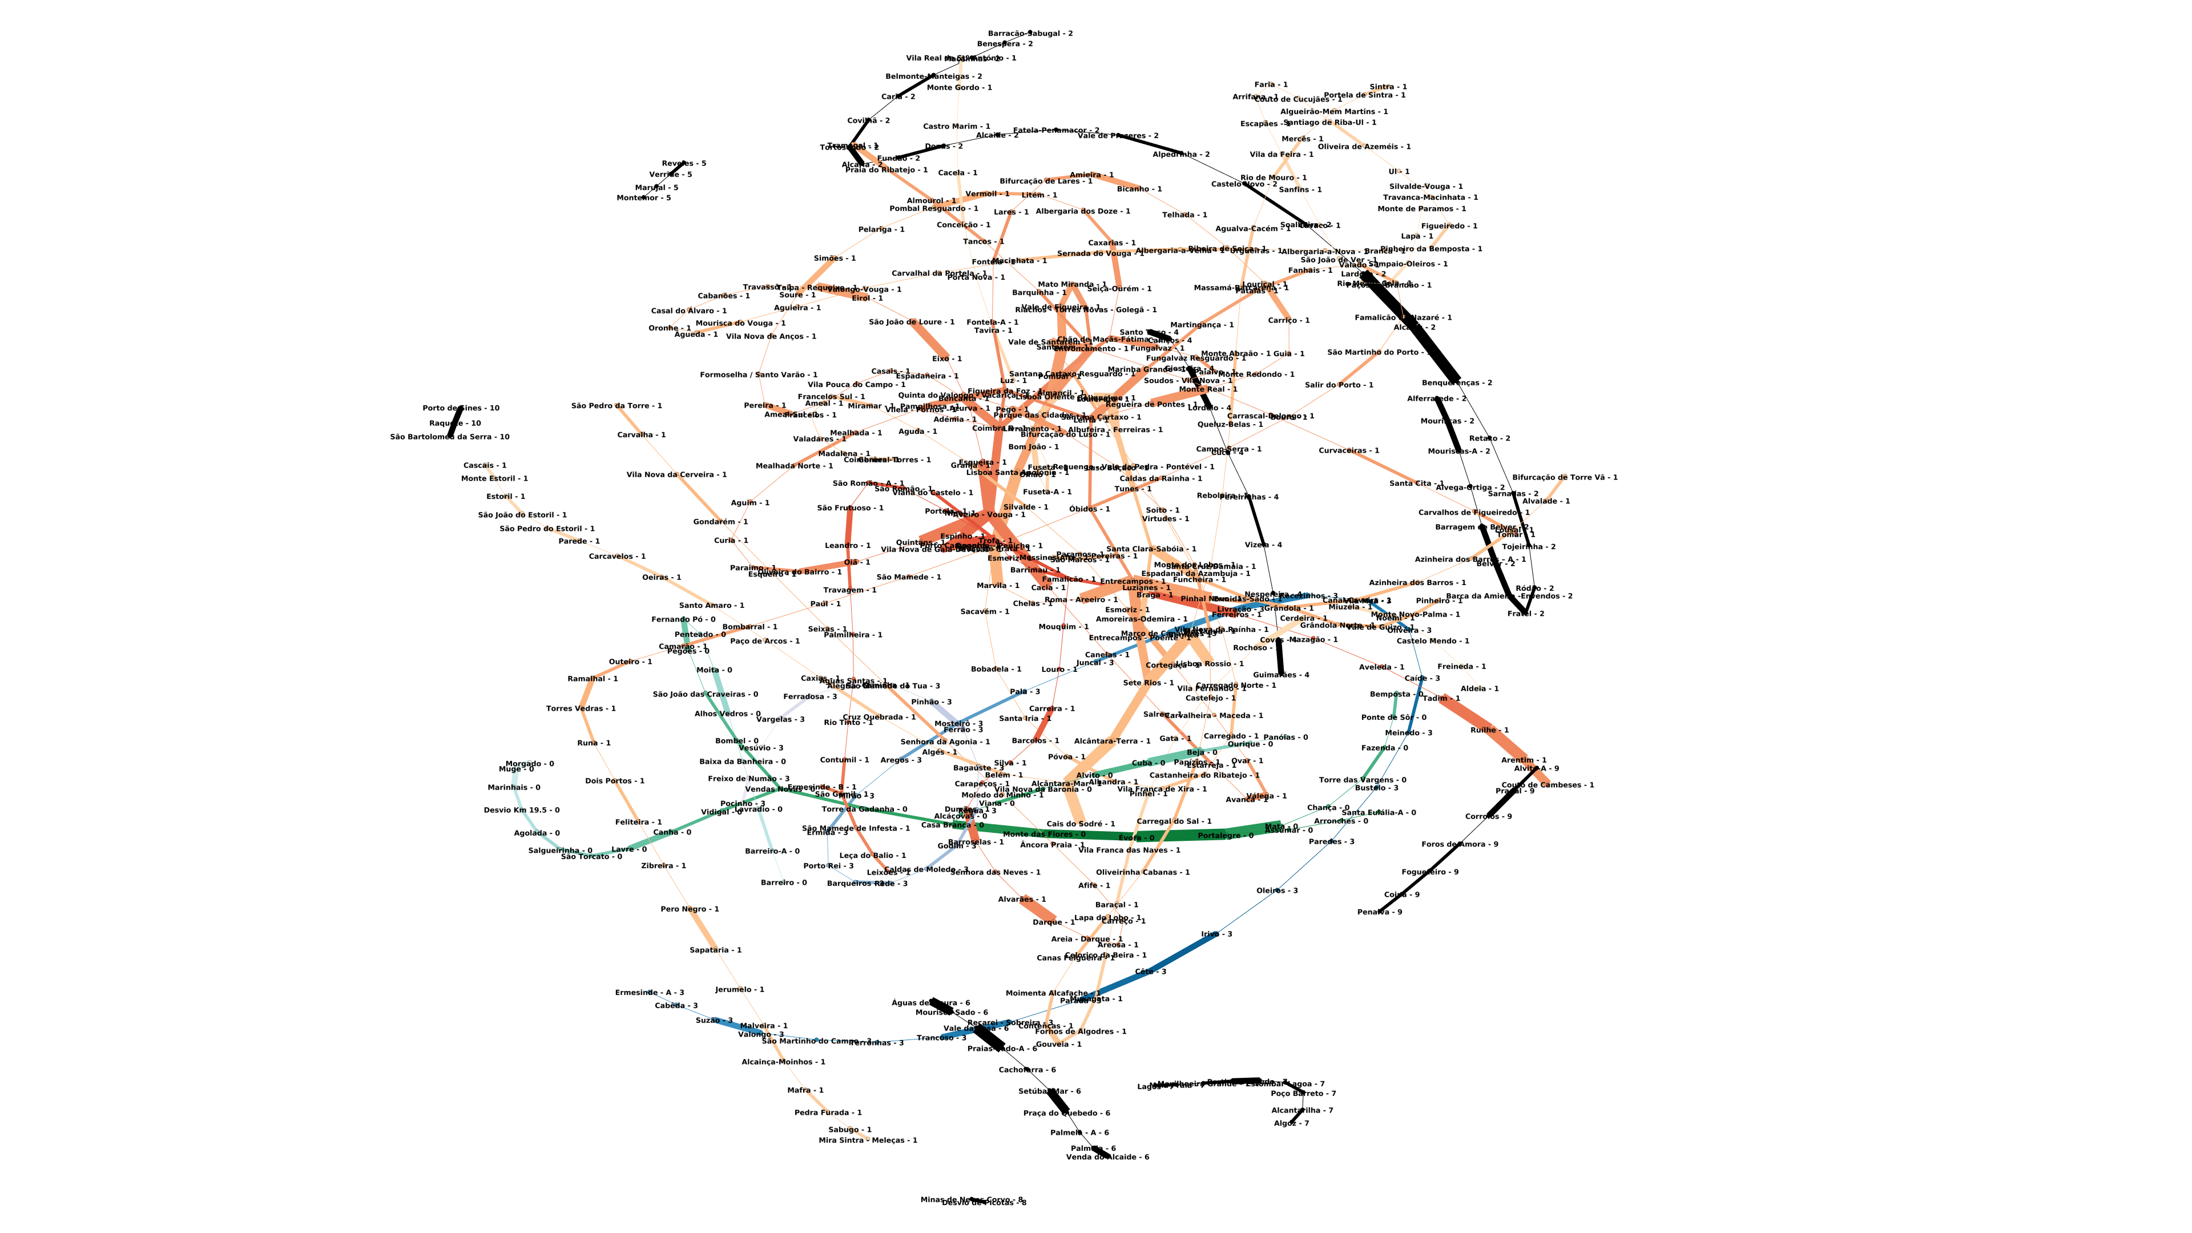

Ferramenta de Análise da Rede de Comboios
Trabalho Prático 1 – Desenho de Algoritmos
André Santos(up202108658)
Diogo Silva(up202104794)
Samuel Maciel(up202108697)

Slide 2

Objetivo
Este projeto, tem como objetivo conceber uma ferramenta para analisar uma rede de comboios, de forma a encontrar os problemas e assim melhorá-la;

Slide 3
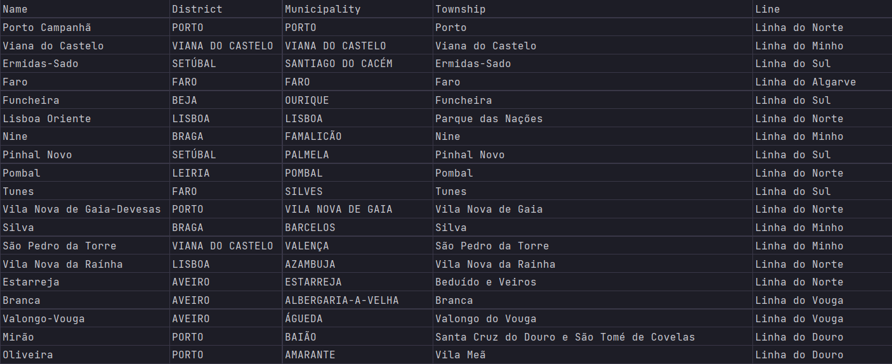
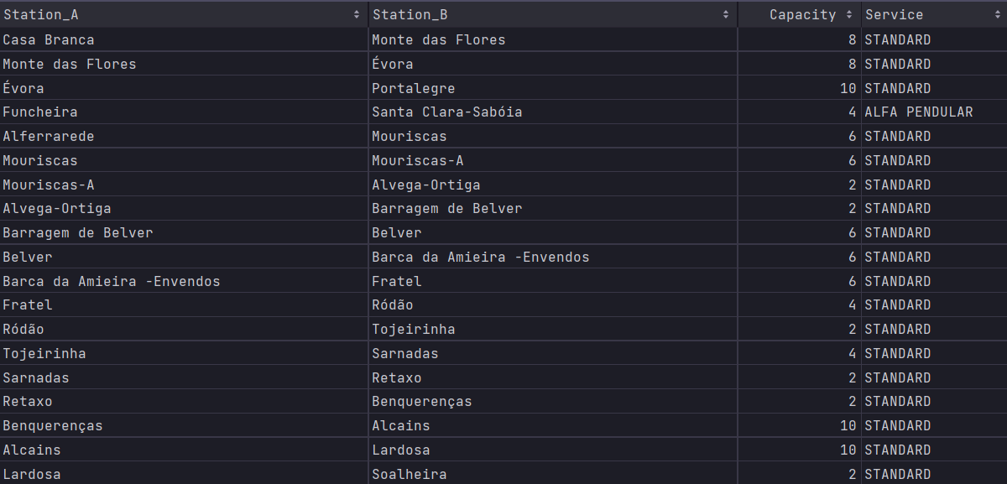
Dados

Slide 4
Interface
Menu;
Inputs do utilizador;
Algoritmos relevante;

Slide 5
Classes
Menu;
Graph;
Station;
Trip;
ReadData;

Slide 6
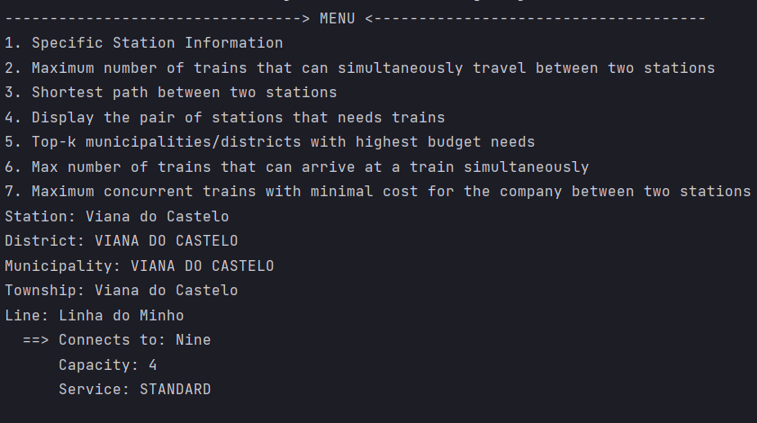
Funcionamento

Slide 7
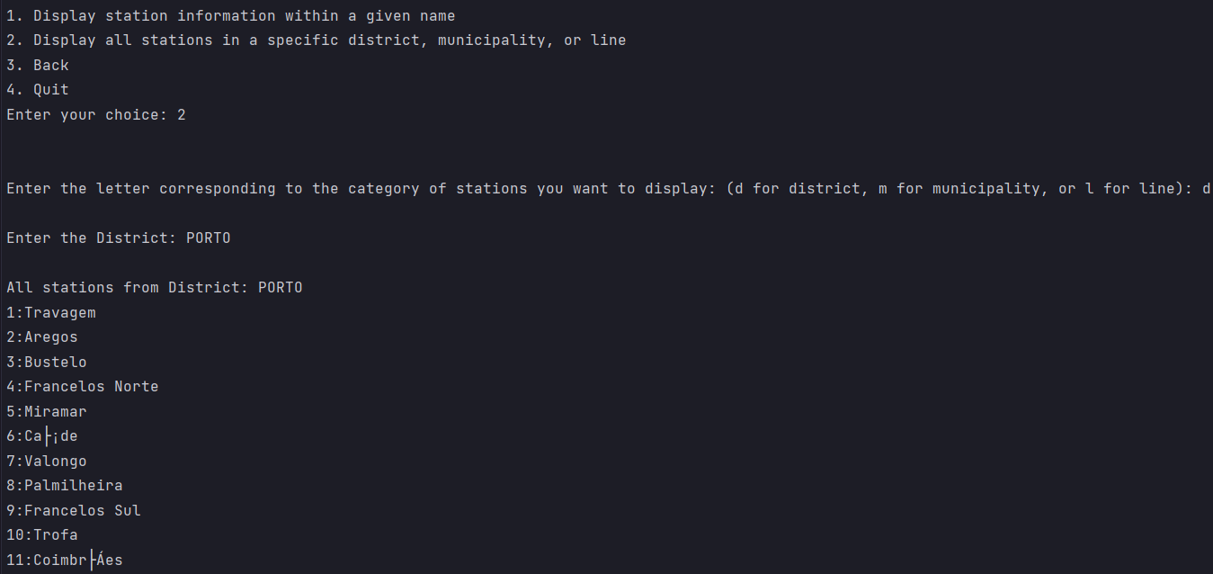
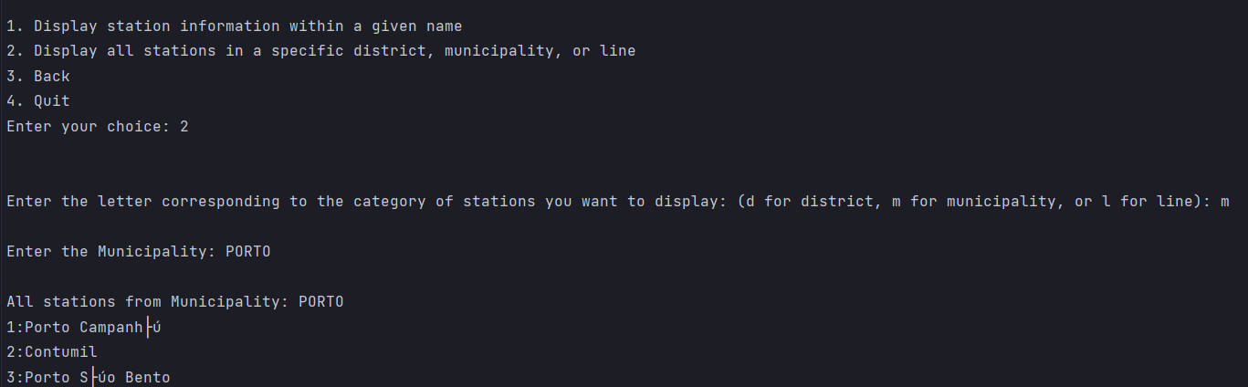
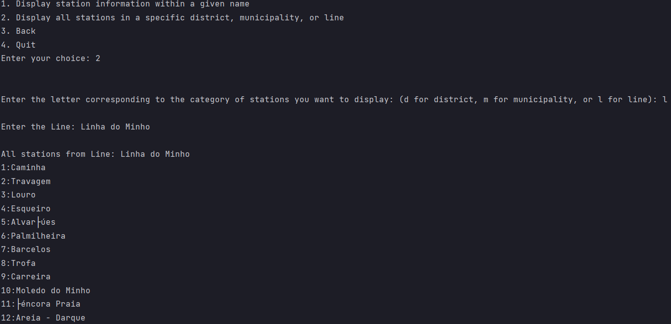
Funcionamento

Slide 8
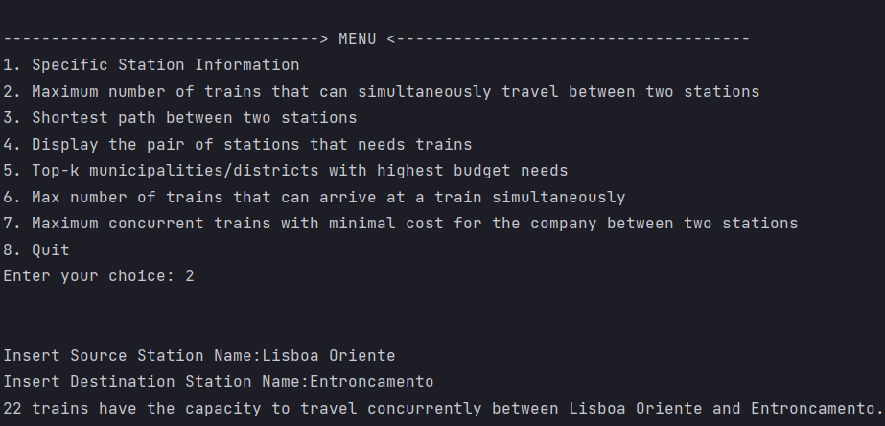
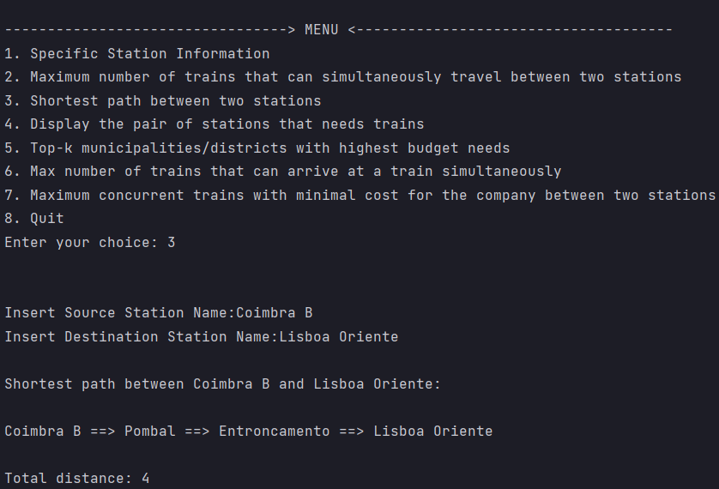
Funcionamento

Slide 9
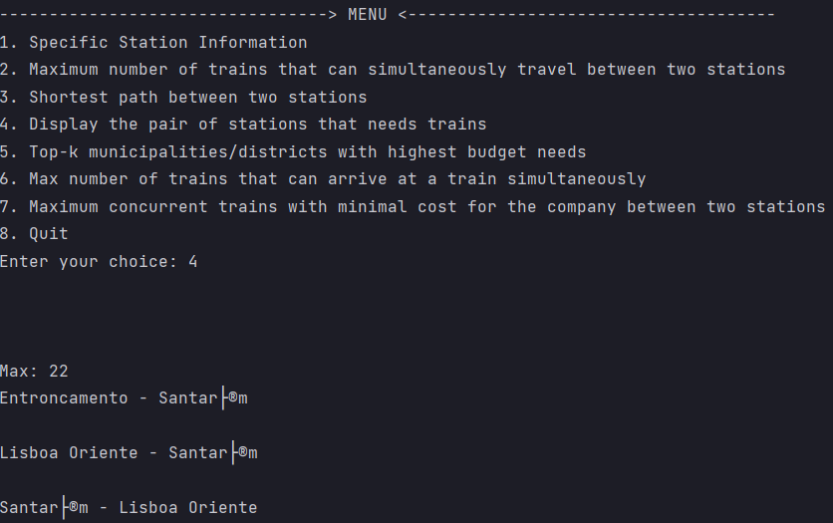
Funcionamento

Slide 10
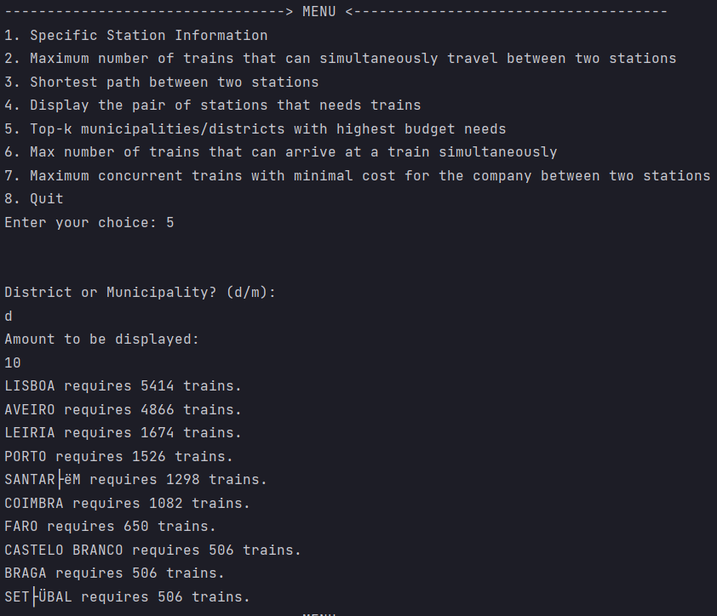
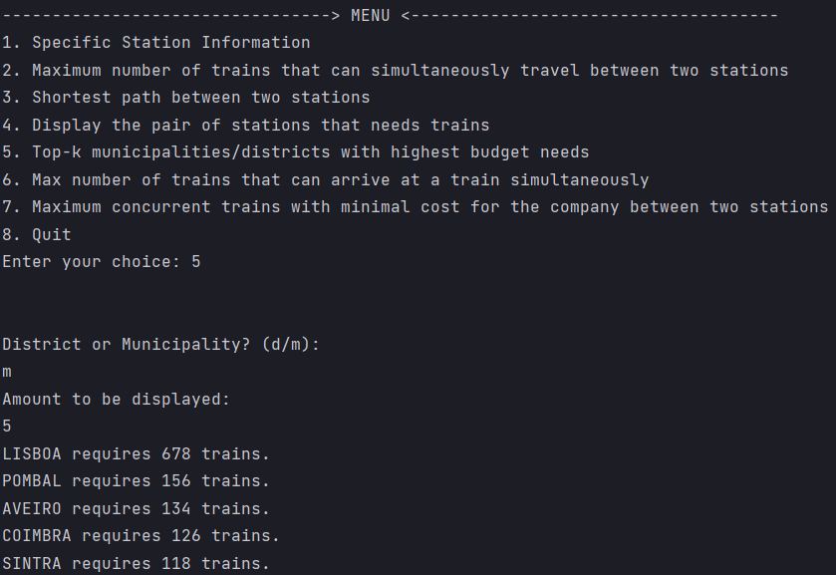
Funcionamento

Slide 11
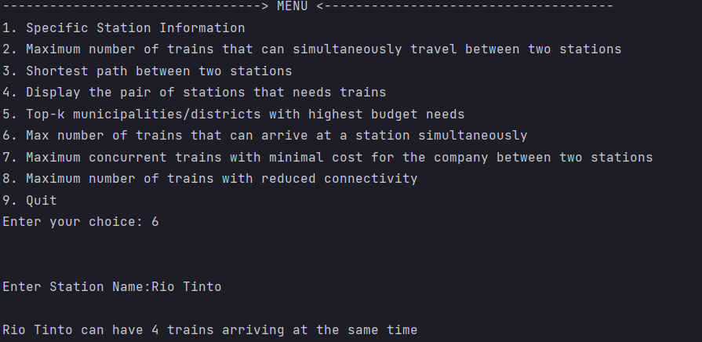
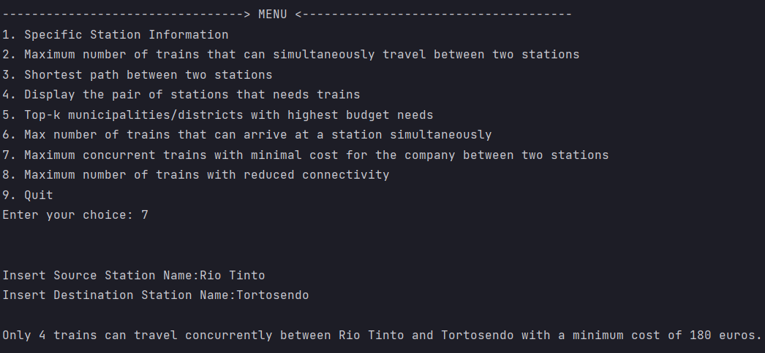
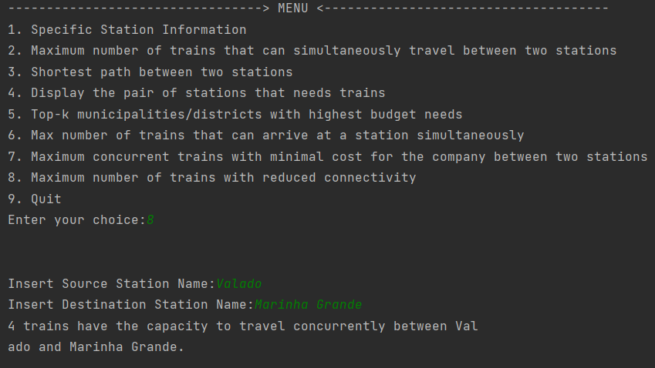
Funcionamento

Slide 12
Dificuldades Encontradas
Utilizar a pontuação portuguesa;
Gestão do tempo;
Esforço de cada elemento;

